Slide 1
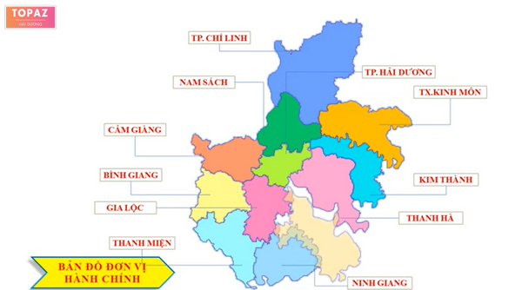

Slide 2
I. QUY MÔ DÂN SỐ VÀ SỰ GIA TĂNG DÂN SỐ 1. Quy mô dân số

Slide 3
Bảng 1. Số liệu về dân số, diện tích một số tỉnh, thành trên cả nước năm 2022
(Nguồn: Niên giám thống kê tỉnh Hải Dương, năm 2022)
STT | Tỉnh/ Thành phố | Diện tích (km2) | Dân số (nghìn người)
1 | Hà Nội | 3 359,8 | 8 435,6
2 | Hải Dương | 1 668,3 | 1 936,78
3 | Hải Phòng | 1 526,5 | 2 088,2
4 | Nam Định | 1 668,8 | 1 876,9
5 | Vĩnh Phúc | 1 236,0 | 1 197,6
6 | Thái Bình | 1 584,6 | 1 878,5
7 | Quảng Ninh | 6 207,9 | 1 362,9
Hãy nhận xét về quy mô diện tích, dân số của Hải Dương so với một số tỉnh,
thành phố trên cả nước năm 2022?

Slide 4
*EM CÓ BIẾT:
Cùng với quá trình phát triển kinh tế – xã hội, dân số tỉnh Hải Dương không ngừng thay đổi. Theo số liệu trong sách Thống kê Việt Nam thế kỉ XX của Tổng cục Thống kê (nhà xuất bản Thống kê) năm 1921, dân số tỉnh Hải Dương là 592 000 người; năm 1955 dân số tỉnh Hải Dương là 701 081 người. Đến năm 1997, sau khi tỉnh Hải Dương được tái lập, dân số của Hải Dương là 1 630 599 người, đến hết năm 2022 là 1 936 775 người.

Slide 5
Bảng 1. Số liệu về dân số, diện tích một số tỉnh, thành trên cả nước năm 2022
(Nguồn: Niên giám thống kê tỉnh Hải Dương, năm 2022)
STT | Tỉnh/ Thành phố | Diện tích (km2) | Dân số (nghìn người)
1 | Hà Nội | 3 359,8 | 8 435,6
2 | Hải Dương | 1 668,3 | 1 936,78
3 | Hải Phòng | 1 526,5 | 2 088,2
4 | Nam Định | 1 668,8 | 1 876,9
5 | Vĩnh Phúc | 1 236,0 | 1 197,6
6 | Thái Bình | 1 584,6 | 1 878,5
7 | Quảng Ninh | 6 207,9 | 1 362,9
1.167người/km2
Hãy nhận xét về quy mô diện tích, dân số của Hải Dương so với một số tỉnh,
thành phố trên cả nước năm 2022?

Slide 6
- Tính đến hết năm 2022, Hải Dương có 1 936 775 người đứng thứ 8/63 tỉnh, thành phố trên cả nước, đứng thứ 3/10 tỉnh, thành phố trong khu vực Đồng bằng sông Hồng và diện tích đứng thứ 51/63 tỉnh, thành phố của cả nước.
=> Hải Dương được đánh giá là địa phương có cơ cấu “dân số vàng”, với dân số đông, nguồn lao động dồi dào là cơ hội lớn để phát huy hiệu quả nguồn nhân lực, góp phần vào sự phát triển kinh tế – xã hội của tỉnh.

Slide 7
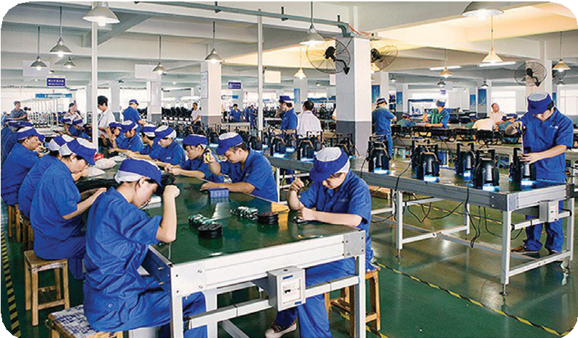
Với dân số đông, nguồn lao động dồi dào đã cung cấp nguồn nhân lực cho các khu công nghiệp đang hoạt động. Hiện nay, tỉnh Hải Dương đã đưa vào hoạt động 11 khu công nghiệp và dự kiến sẽ đưa vào hoạt động 10 khu công nghiệp trong những năm sắp tới thu hút hàng trăm nghìn lao động trên địa bàn tỉnh và nguồn lao động của các địa phương lân cận từ đó làm thay đổi cơ cấu kinh tế củ

Slide 8
2. Gia tăng dân số
a. Tỉ suất sinh thô
Tỷ suất sinh thô là đơn vị đo mức sinh trưởng được đo bằng số trẻ sinh ra với số dân tương ứng tại một địa phương, khu vực hay một đất nước. Tỷ suất sinh là một trong hai thành phần của tăng trưởng tự nhiên của dân số.

Slide 9
Theo tỷ suất sinh thô, người ta có bảng phân loại đánh giá như sau:
Mức độ | Tỷ suất sinh thô (CBR)
Thấp | Dưới 16 %
Trung bình | 16 – 24 %
Tương đối cao | 25 – 29 %
Cao | 30 – 39 %

Slide 10
2. Gia tăng dân số
Quan sát biểu đồ tỉ lệ sinh thô của Hải Dương, hãy nhận xét, so sánh tỉ lệ sinh thô của Hải Dương với cả nước và Đồng bằng sông Hồng, giai đoạn 2009 – 2021.
20
18,9
18
17,6 17,7
17,3
16 15,9
15,9
16,5
14,7 14,9
14,5
14
12
10
8
6
4
2
0
14,3
13,1
2009
2015
2019
2021 Năm
Hải Dương
Đồng bằng sông Hồng
Cả nước

Slide 11
- Năm 2003, Pháp lệnh dân số có hiệu lực, Hải Dương đã ban hành Chương trình hành động thực hiện công tác dân số, kế hoạch hoá gia đình và trẻ em, vì vậy tỉ suất sinh giảm và khá ổn định.
- Tỉ suất sinh thô của Hải Dương trong những năm gần đây có nhiều biến động và có xu hướng tăng và cao hơn so với trung bình của khu vực và cả nước.
- Có nhiều nguyên nhân tác động đến tỉ suất sinh thô nhưng quan trọng nhất là các yếu tố tự nhiên – sinh học, phong tục, tập quán, tâm lí gia đình – xã hội, trình độ phát triển kinh tế – xã hội và các chính sách dân số, kế hoạch hoá gia đình ở địa phương.
50

Slide 12
Tỉ lệ sinh trong những năm gần đây có xu hướng tăng, trong điều kiện kinh tế – xã hội của tỉnh còn khó khăn, chất lượng nguồn nhân lực còn nhiều hạn chế từ đó đã tác động tiêu cực đến vấn đề phát triển kinh tế – xã hội,vấn đề giải quyết việc làm, tăng áp lực cho giáo dục, y tế và ảnh hưởng đến chất lượng cuộc sống của người dân.
51

Slide 13
b. Tỉ suất tử thô
Quan sát biểu đồ thể hiện ti lệ tử thô của Hải Dương. Hãy nhận xét tỉ suất tử thô của tỉnh Hải Dương so với Đồng bằng sông Hồng và cả nước giai đoạn 2009 – 2021.
8
7
6
5
4
3
2
1
0
7,6
7,2
7,3
6,8
6,8
6,6 6,4
6,2
6,3
6,3 6,1 6,1
2009 2015 2019 2021 Năm
Hải Dương
Đồng bằng sông Hồng
Cả nước

Slide 14
-Tỉ suất tử thô của tỉnh Hải Dương có sự biến động, trong những năm gần đây có xu hướng giảm. Tuy nhiên, vẫn ở mức cao hơn so với khu vực Đồng bằng sông Hồng và cả nước.
- Có nhiều nguyên nhân ảnh hưởng đến tỉ suất tử thô như bệnh tật, tử vong ở trẻ sơ sinh, tai nạn và số lượng người cao tuổi ngày càng tăng. Đối với Hải Dương, tỉ suất tử thô vẫn ở mức cao chủ yếu do sự già hoá dân số, tỉ lệ người già tăng cao.

Slide 15
3. Gia tăng tự nhiên
Bảng 4.2. Tỉ lệ gia tăng dân số của tỉnh Hải Dương, Đồng bằng sông Hồng và cả nước giai đoạn 2009 – 2021 (Đơn vị: %)
(Nguồn Niên giám thống kê Việt Nam năm 2022)
Năm | 2009 | 2015 | 2019 | 2021
Hải Dương | 0,35 | 0,95 | 1,02 | 1,04
Đồng bằng sông Hồng | 0,74 | 1,37 | 1,48 | 1,32
Cả nước | 1,06 | 1,12 | 1,15 | 0,94
Qua bảng số liệu, hãy nhận xét, so sánh tỉ lệ gia tăng tự nhiên của Hải Dương so với Đồng bằng sông Hồng và cả nước?

Slide 16
Tỉ lệ gia tăng dân số của tỉnh Hải Dương có nhiều biến động.
+ Từ năm sau 2009 đến nay có xu hướng tăng khá nhanh
+ Từ năm 2021 tỉ lệ gia tăng dân số của tỉnh cao hơn so với cả nước.

Slide 17
Sau năm 1954, khi miền Bắc được giải phóng, Chính phủ nước Việt Nam đã có nhiều chính sách dân số, kế hoạch hoá gia đình, coi đó là một trong những nhiệm vụ quan trọng trong chiến lược phát triển kinh tế – xã hội. Tỉnh uỷ, Uỷ ban Nhân dân tỉnh đã ban hành nhiều chương trình hành động về mục tiêu, nhiệm vụ, giải pháp trong công tác dân số. Thực hiện chính sách “mỗi gia đình nên chỉ có từ 1 đến 2 con để nuôi dạy cho tốt”. Kết quả đạt được có nhiều tiến bộ, tỉ suất gia tăng tự nhiên giảm (năm 1955 tỉ suất gia tăng tự nhiên là 3,7% giảm xuống còn 1,31% năm 1997).

Slide 18
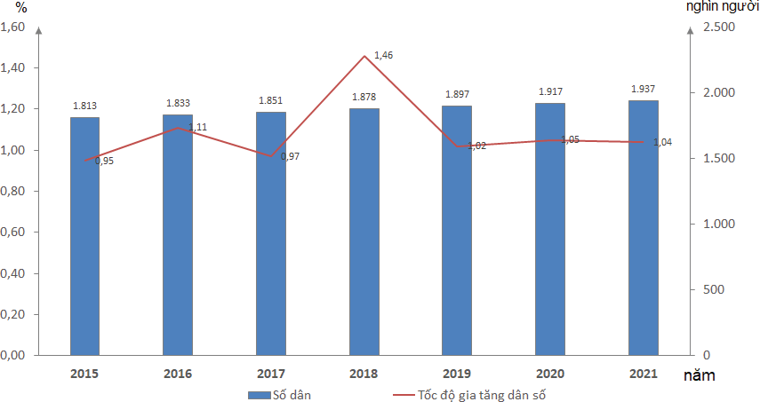
4. Gia tăng dân số
Biểu đồ 4.3. Số dân và gia tăng dân số của Hải Dương giai đoạn 2015 – 2021
(Nguồn: Niên giám thống kê tỉnh Hải Dương năm 2022)
Qua biểu đồ thể hiện số dân và gia tăng dân số tỉnh Hải Dương. Nhận xét về sự gia tăng dân số. Theo em nhân tố nào làm ảnh hưởng đến sự biến động dân số của tỉnh?

Slide 19
- Giai đoạn từ năm 2015 - 2022, tỉ lệ gia tăng dân số trung bình của tỉnh Hải Dương là 1,1%/năm.
- Từ năm 2018 đến năm 2022, mỗi năm dân số của tỉnh tăng trung bình khoảng 20 000 người.
Nguyên nhân:
+ Tỉ lệ gia tăng dân số tự nhiên và gia tăng dân số cơ học tăng. Trong điều kiện phát triển kinh tế mở cửa hội nhập như hiện nay, gia tăng cơ học có tác động ngày càng lớn đến sự biến động dân số của tỉnh.
+ Sự phát triển của các khu công nghiệp trên địa bàn tỉnh đã thu hút lực lượng lao động từ các tỉnh khác đến sinh sống và làm việc. Hầu hết lao động đều trong độ tuổi sinh đẻ nên làm cho tỉ lệ sinh của tỉnh ngày càng tăng trong những năm gần đây.

Slide 20
Tính đến hết năm 2022, toàn tỉnh có 11 khu công nghiệp đang hoạt động và trong thời gian tới sẽ có hàng chục khu công nghiệp mới sẽ đi vào hoạt động. Sự phát triển của các khu công nghiệp trên địa bàn tỉnh đã thu hút lực lượng lao động từ các vùng nông thôn của tỉnh và đặc biệt là thu hút hàng trăm nghìn lao động từ các tỉnh khác đến sinh sống và làm việc. Hầu hết lao động đều trong độ tuổi sinh đẻ nên làm cho tỉ lệ sinh của tỉnh ngày càng tăng trong những năm gần đây. Từ đó làm cho dân số của tỉnh ngày càng tăng, từ năm 2018 đến năm 2022, mỗi năm dân số của tỉnh tăng trung bình khoảng 20 000 người.

Slide 21
- Ảnh hưởng: Dân số đông và tăng khá nhanh, nguồn lao động dồi dào, cung cấp nguồn nhân lực phát triển kinh tế xã hội. Tuy nhiên, sự gia tăng dân số chưa phù hợp với tốc độ tăng trưởng kinh tế từ đó làm gia tăng sức ép về các vấn đề an sinh xã hội và môi trường.

Slide 22
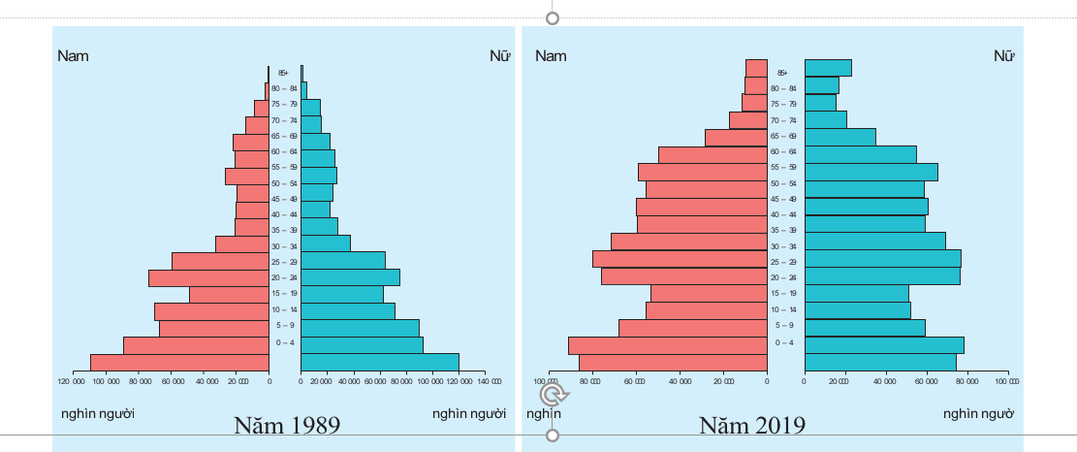
II. CƠ CẤU DÂN SỐ VÀ CÁC THÀNH PHẦN DÂN TỘC
1. Cơ cấu theo độ tuổi
- So sánh hình dạng tháp dân số năm 1989 và năm 2019 của tỉnh Hải Dương.
- Nhận xét sự thay đổi cơ cấu dân số theo độ tuổi của tỉnh Hải Dương qua các năm trên.

Slide 23
Bảng 4.3. Cơ cấu dân số theo nhóm tuổi của tỉnh Hải Dương năm 1999 và năm 2019 (Đơn vị: %)
Độ tuổi | 1999 | 2019
0 – 14 | 30,82 | 24,17
15 – 59 | 58,58 | 60,28
60 trở lên | 9,49 | 15,55

Slide 24
- Nhóm tuổi từ 0 đến dưới 14 tuổi có xu hướng giảm dần, từ15 tuổi đến 59 tuổi tăng khá nhanh, từ trên 60 tuổi có xu hướng tăng; đặc biệt số ngườitrên 85 tuổi tăng nhanh.
=> Cơ cấu dân số theo độ tuổi của Hải Dương có sự thay đổi theo hướng già hoá dân số, tuổi thọ trung bình ngày càng tăng. Năm 2022, tuổi thọ trung bình của dân số Hải Dương là 74,84.
- Ảnh hưởng: Đây được coi là thời kì “dân số vàng” của tỉnh Hải Dương, ngoài việc cung cấp nguồn nhân lực dồi dào cho việc phát triển kinh tế thì số người cao tuổi chiếm tỉ lệ cao sẽ gây áp lực cho các vấn đề phúc lợi, an sinh xã hội, y tế và chăm sóc người cao tuổi.

Slide 25
2. Cơ cấu dân số theo giới tính
Bảng 4.4. Tỉ lệ dân số phân theo giới tính của Hải Dương qua các thời kì
Năm | Tổng dân số (Người) | Nam |  | Nữ
 |  | Số người | Tỉ lệ (%) | Số người | Tỉ lệ (%)
1960 | 841 782 | 387 164 | 46,0 | 454 618 | 54,0
1979 | 1 182 199 | 523 060 | 44,24 | 659 139 | 55,76
1989 | 1 507 595 | 710 982 | 47,16 | 796 613 | 52,84
2019 | 1 896 911 | 942 710 | 49,7 | 954 210 | 50,3
Qua bảng số liệu, hãy nhận xét sự thay đổi cơ cấu dân số phân theo giới tính giai đoạn 1960 – 2019 và giải thích.

Slide 26
- Những năm gần đây, sự chênh lệch giữa tỉ lệ nam giới với tỉ lệ nữ giới đã giảm xuống, dần cân bằng hơn.
3. Chính sách dân số
- Qua mỗi giai đoạn, đất nước ta nói chung và tỉnh Hải Dương nói riêng đều có những chính sách dân số cho phù hợp với điều kiện phát triển kinh tế - xã hội.
- Sau Cách mạng Tháng Tám năm 1945 và đặc biệt là sau năm 1954, miền Bắc được giải phóng Tỉnh ủy, Ủy ban hành chính tỉnh Hải Dương lúc đó chỉ đạo các cấp, các ngành tuyên truyền, phổ biến cho các tầng lớp nhân dân thực hiện việc sinh đẻ có kế hoạch.
Bước đầu đã có kết quả góp phần giảm tỉ suất sinh so với giai đoạn trước (năm 1960 tỉ suất sinh là 5,4% giảm xuống còn 1,64% năm 1999).

Slide 27
- Bên cạnh mục tiêu của chính sách dân số là giảm tỉ lệ sinh, tỉnh Hải Dương cũng có những chính sách phân bố dân cư từ những vùng đông dân đến những vùng thưa dân để đảm bảo nguồn nhân lực phát triển đồng bộ kinh tế – xã hội.
4. Thành phần dân tộc
- Trong lịch sử hình thành và phát triển, tỉnh Hải Dương đã có 23 dân tộc anh em cùng sinh sống trên địa bàn.
- Nhiều nhất là dân tộc Kinh chiếm tới 99,7%, sau đó là dân tộc Sán Dìu chiếm 0,09%, dân tộc Hoa chiếm 0,06%, dân tộc Tày chiếm 0,01% còn lại các dân tộc khác chiếm 0,14%.
- Các dân tộc sinh sống trên địa bàn luôn đoàn kết, phát huy những thế mạnh về truyền thống trong sản xuất, văn hoá, tạo nên sức mạnh phát triển kinh tế – xã hội góp phần xây dựng quê hương ngày càng giàu đẹp.

Slide 28
Người Kinh ở Hải Dương phân bố ở các huyện, thị xã, thành phố, người Kinh có kinh nghiệm trong sản xuất nông nghiệp và có tay nghề cao trong sản xuất công nghiệp và các ngành nghề thủ công truyền thống.
Người Hoa, định cư khá sớm về các xã Hoàng Hoa Thám và Bắc An (thành phố Chí Linh) với một số họ chính như (Phù, Lã, Hoàng, T , Lâm), đa số ngnời Hoa theo Phật giáo, Nho giáo và có ảnh hưởng trong cuộc sống như các phong tục chọn đất, làm nhà, cưới xin, xem tuổi,… ngnời Hoa tôn trọng tôn ti trật tự , đạo nghĩa hiếu của con cháu với ông, bà, bố, mẹ.
Ngnời Tày, tập trung chủ yếu ở Chí Linh, thuộc nhóm ngôn ngữ Tày – Thái có các họ chủ yếu như (Lã, Lý, Hoàng). Hiện nay, người Tày ở Chí Linh không còn nói, nghe hoặc mặc trang phục truyền thống của dân tộc Tày, họ đã nói và ǎn mặc như người Kinh. Người Tày chủ yếu làm nông nghiệp kế thừa của người Kinh và người Hoa.
Người Sán Dìu, sinh sống tại các xã Bắc An, Hoàng Hoa Thám từ đầu thế kỉ XX với các họ như (Dương, Hoàng, Diệp, Lưu, Lý, Trần, Lê) mỗi dòng họ có tên đệmm riêng để phân biệt họ và ngôi thứ. Hiện nay, người Sán Dìu mặc như người Kinh, có kinh nghiệm lâu đời trong việc trồng lúa nước, kỹ thuật làm vườn khá cao.
(Nguồn: Địa chí tỉnh Hái Dương năm 2008)

Slide 29
3. SỰ PHÂN BỐ DÂN CƯ
1. Mật độ dân số
Người/km2
1 200
1 137 1 167
1 000
1 002
905
800
767
600
502
400
200
0
1960
1979
1989
1999
2019 2022
Năm
Biểu đồ 4.4. Mật độ dân số tỉnh Hải Dương qua các thời kì
Hải Dương thuộc các tỉnh có mật độ dân số cao so với các tỉnh trên cả nước với mật độ là 1 167 người/km2, cao hơn trung bình của đồng bằng sông Hồng (1 102 người/km2), cao gần gấp 4 lần so với mật độ trung bình của cả nước (khoảng 300 người/km2).

Slide 30
2. Sự phân bố dân cư
Bảng 4.5. Mật độ dân số tỉnh Hải Dương và một số địa phương trong tỉnh giai đoạn 1960 – 2022
Năm Đơn vị hành chính | 1989 | 1999 | 2019 | 2022
Toàn tỉnh | 905 | 1 002 | 1 137 | 1 167
Thành phố Hải Dương | 2 192 | 3 535 | 2 619 | 2 687
Thành phố Chí Linh | 457 | 506 | 615 | 628
Huyện Nam Sách | 928 | 1 020 | 1 154 | 1 167
Huyện Thanh Hà | 924 | 1.000 | 1 020 | 1 039
Thị xã Kinh Môn | 892 | 987 | 1 056 | 1 069
Huyện Kim Thành | 967 | 1 077 | 1 194 | 1 218
Huyện Gia Lộc | 1 094 | 1 208 | 1 341 | 1 367
Huyện Tứ Kỳ | 878 | 972 | 1 039 | 1 058
Huyện Cẩm Giàng | 968 | 1 077 | 1 354 | 1 379
Huyện Bình Giang | 915 | 981 | 1 136 | 1 182
Huyện Ninh Giang | 1 084 | 1 070 | 1 080 | 1 098
Huyện Thanh Miện | 869 | 1.049 | 1 121 | 1 141
(Nguồn Địa chí Hải Dương năm 2008 và Niên giám thống kê tỉnh Hải Dương năm 2022)
62

Slide 31
2.1. Giữa đồng bằng và vùng đồi núi
- Dân số tập trung đông ở khu vực đồng bằng với mật độ dân số cao, chiếm tới hơn 85% dân số toàn tỉnh. Ở khu vực đồi núi, mật độ dân cư thấp hơn.
2.2 . Giữa nông thôn và thành thị
Qua bảng số liệu, hãy nhận xét sự thay đổi về cơ cấu dân số giữa thành thị với dân số ở nông thôn.
Bảng 4.6. Cơ cấu dân số theo thành thị và nông thôn của tỉnh Hải Dương
(Đơn vị: %)
Năm | Thành thị | Nông thôn
1989 | 7,08 | 92,92
1999 | 13,66 | 86,34
2019 | 31,30 | 68,70
2022 | 31,90 | 68,10
Tỉ lệ dân số giữa thành thị và nông thôn có sự chênh lệch khá rõ, tuy nhiên hiện
nay tỉ lệ dân thành thị đang có xu hướng tăng lên, tỉ lệ dân nông thôn giảm đi.

Slide 32
- Phân bố dân cư không đồng đều giữa các vùng, khu vực trong tỉnh đã làm ảnh hưởng đến việc khai thác tài nguyên, sử dụng lao động.
=>Vì vậy, phải có chính sách phân bố dân cư cho hợp lý để góp phần phát triển kinh tế – xã hội bền vững và đồng đều giữa các vùng.
63
63

Slide 33
Tiết 5: HOẠT ĐỘNG TRẢI NGHIỆM Ở ĐỊA PHƯƠNG
Tìm hiểu những thuận lợi, khó khăn của dân số đến sự phát triển kinh tế – xã hội tỉnh Hải Dương
Yêu cầu:
Lựa chọn một vấn đề về khai thác thế mạnh của dân số tại địa phương, nơi em sinh sống.
Tác động của sự phát triển kinh tế – xã hội đến dân số tại địa phương.
Nêu một số giải pháp khai thác và sử dụng hợp lí thế mạnh tại địa phương về cơ cấu dân số.
1. Tìm hiểu đặc điểm kinh tế – xã hội gắn với dân số tại địa phương
Vấn đề phát triển kinh tế – xã hội của địa phương chủ yếu là loại hình kinh tế nào? (công nghiệp, nông nghiệp hay các loại hình dịch vụ).
Từ đặc điểm phát triển kinh tế – xã hội của địa phương đã tác động như thế nào đến việc sử dụng nguồn lao động tại chỗ?).
2. Đánh giá những thuận lợi, khó khăn của dân số đến sự phát triển kinh tế – xã hội tại địa phương

Slide 34
Thuận lợi.
Khó khăn.
3. Tìm hiểu những tác động của con người đến sự phát triển kinh tế – xã hội ở địa phương
Nêu những tác động tích cực của con người đến sự phát triển kinh tế – xã hội (hình ảnh sản xuất, tác động của con người đến kinh tế tại địa phương).
Nêu những tác động tiêu cực của dân số đông đến sự phát triển kinh tế – xã hội (hình ảnh, tư liệu).
Trách nhiệm của bản thân trong việc tuyên truyền, thực hiện tốt các chính sách dân số tại địa phương.
4. Viết báo cáo
Khái quát về đặc điểm dân số tại địa phương (hình ảnh, tư liệu).
Những thuận lợi, khó khăn của đặc điểm dân số và phát triển kinh tế, xã hội, môi trường ở địa phương.
Tác động của dân số đến sự phát triển kinh tế – xã hội (tác động tích cực, tiêu cực).
Với trách nhiệm là công dân còn ngồi trên ghế nhà trường, em phải làm gì để góp phần thực hiện tốt chính sách dân số tại gia đình và địa phương.

